Slide 1
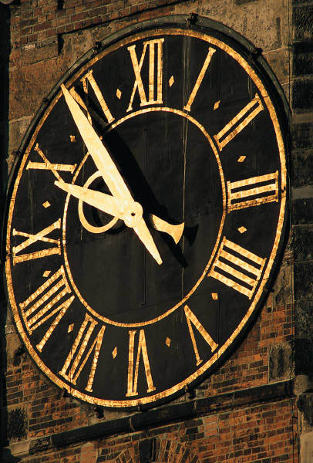
MĚŘENÍ ČasU
Nejprve si projdi prezentaci,
zápis do sešitu je na konci
K procvičení využij další prezentaci ,
Potom vypracuj pracovní list, který pošli ke kontrole.

Slide 2
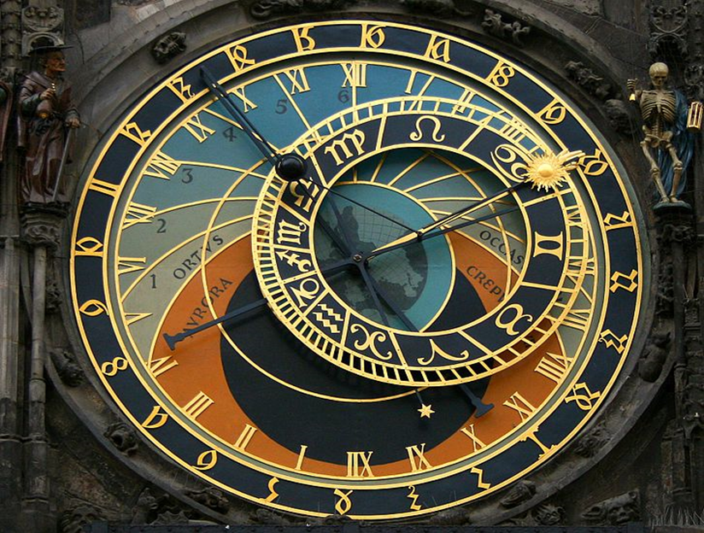
Měření času v minulosti
Střídání dne a noci
Střídání ročních období
Měsíční fáze
Přesýpací hodiny
Kyvadlové hodiny
Svíčka
Sluneční hodiny, …
MECHANICKÉ KOLEČKOVÉ HODINY - ORLOJ

Slide 3
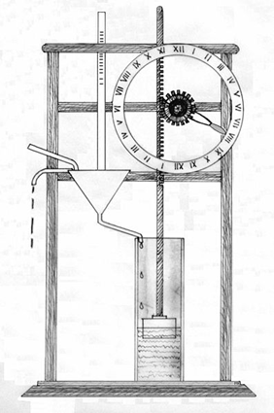
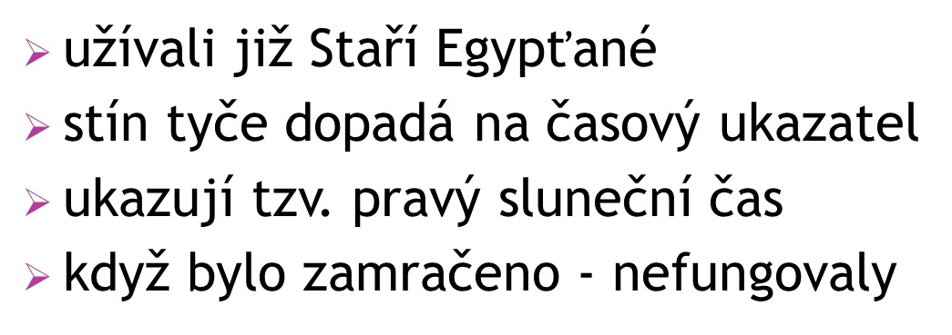
HODINY SLUNEČNÍ VODNÍ
voda kapala z jedné nádoby do druhé
vodní hodiny s ozubenými koly a číselníkem

Slide 4
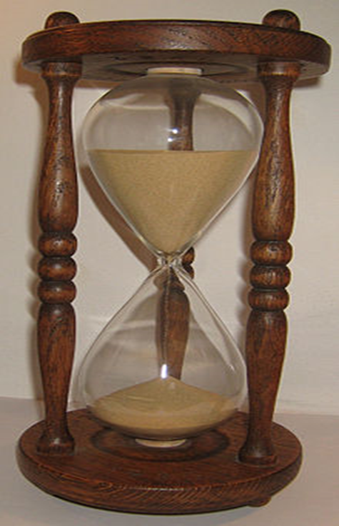
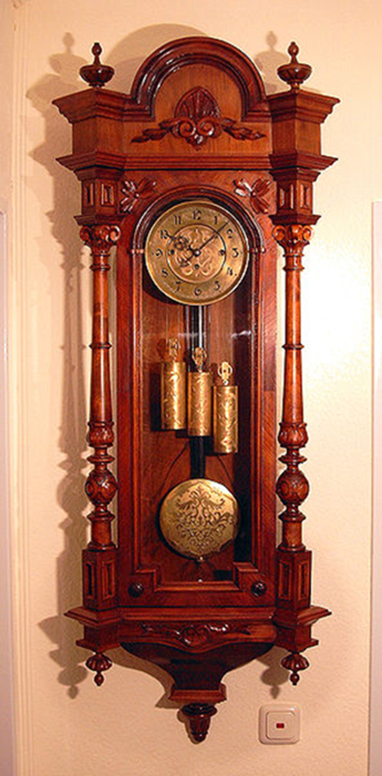
KYVADLOVÉ HODINY
PŘESÝPACÍ HODINY
čas se měří pomocí písku
písek se přesýpá z jedné
nádoby do druhé
působením gravitace

Slide 5
Kapesní hodinky
nejstarší dochované jsou z roku 1500 n.l.
není tam žádné kyvadlo, je tam kolečko s pérkem, které se pořád otáčí tam a zase zpátky
není ani chvilku na pokoji - říká se mu nepokoj

Slide 6
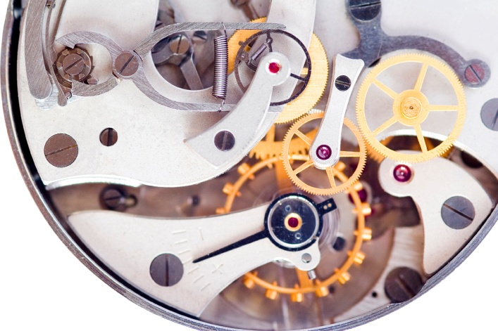
Měření času dnes
Hodiny
Atomové hodiny (využ. kmitání atomů, vysílání časového údaje)
Mobilní telefon
PC
Displej v automobilu, …

Slide 7
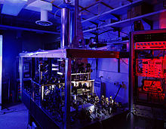
Atomové hodiny
měří čas na základě
rezonanční frekvence
atomů
jsou to nejpřesnější
hodiny

Slide 8
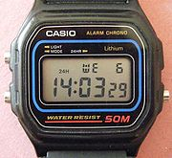
Krystalové (digitální) hodinky
V 19. století vědec Pierre Curie s bratrem Jacquess
zjistili, že elektrický proud vyvolává velmi rychlé
chvění v některých minerálech
- např. křemen. Tyto vibrace
lze použít k pohonu hodin.
V roce 1927 byly vyrobeny první
hodiny řízené křemíkovým
krystalem.

Slide 9
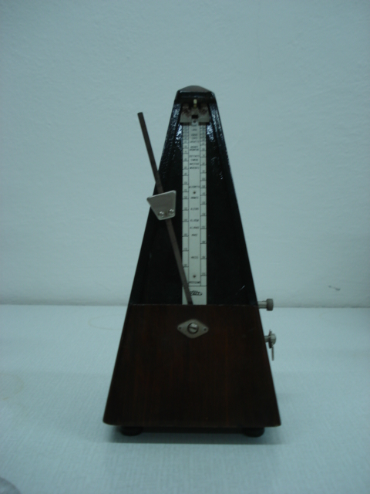
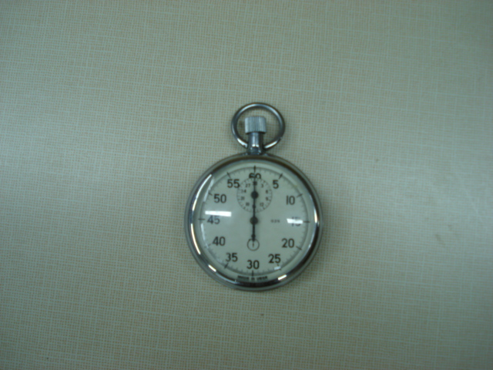
Měření časového úseku
k přesnému měření krátkých dějů používáme stopky
metronom slouží k odměřování stejných dob a je využíván zejména hudebníky

Slide 10
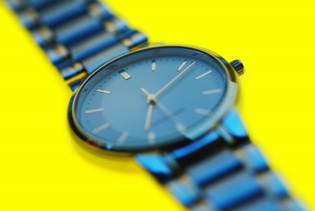
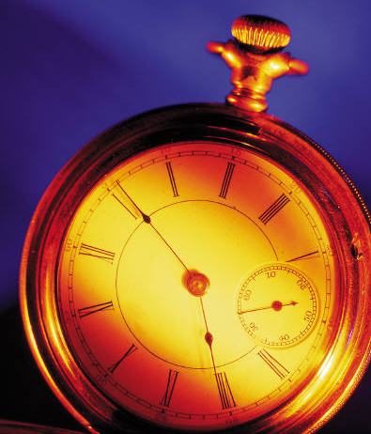
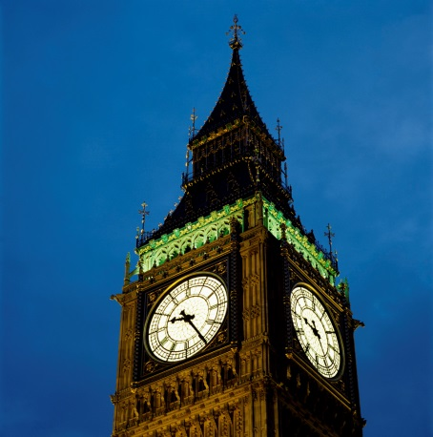
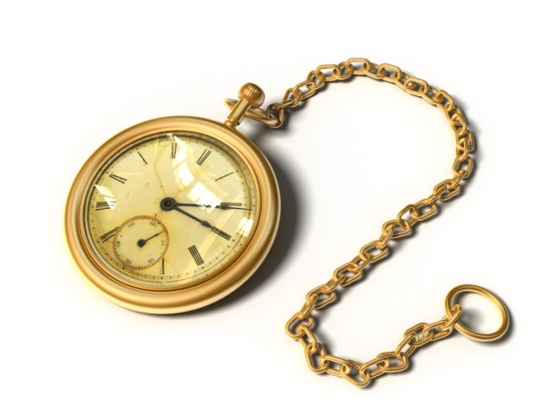
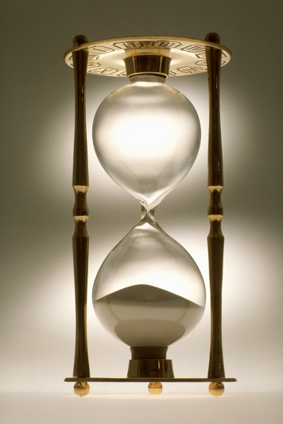
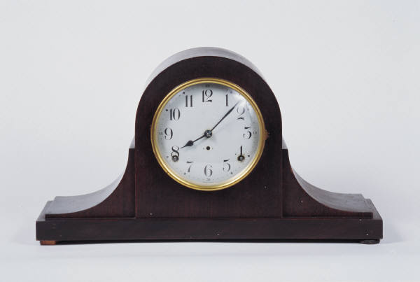
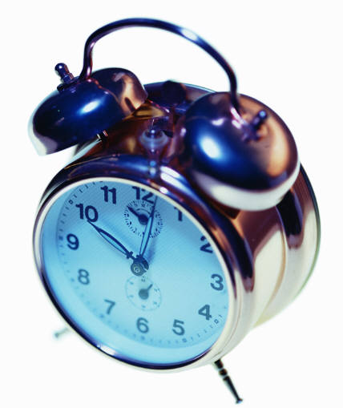
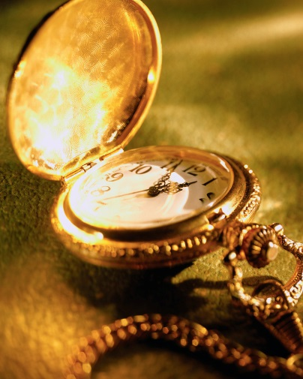
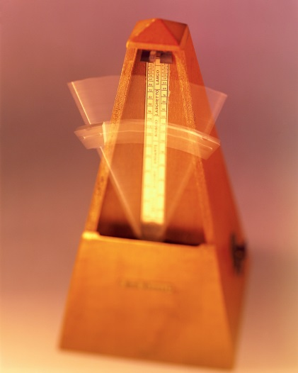
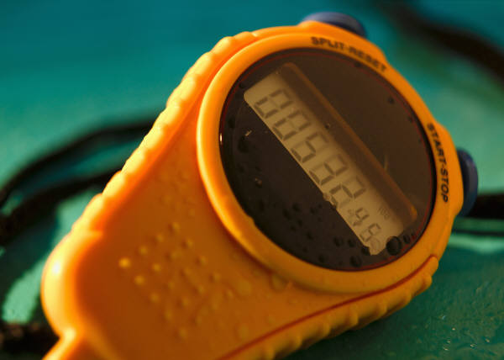
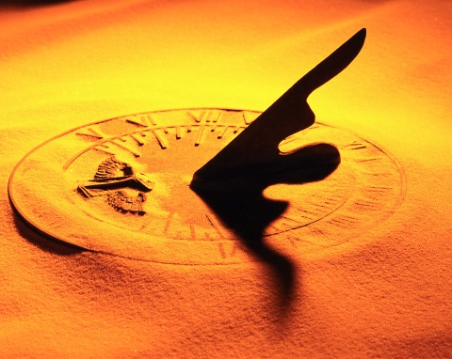
Měření času
K měření času se používají hodiny:
náramkové
stopky
věžní
kapesní
nástěnné
stolní
Dokážeš jednotlivé druhy hodin pojmenovat?
přesýpací
kapesní
stopky
sluneční
budík
metronom

Slide 11
Pásmový čas
Střední sluneční čas – každý den má 24 hodin
Obvod Země rozdělen na 24 pásem širokých 15° místní pásmový čas
Nultý poledník – Greenwich světový čas (UT)
Středoevropský čas (SEČ) – UT + 1h
Smluvený čas – letní čas – SEČ + 1h
Přizpůsoben hranicím států

Slide 12
kalendáře
Vychází z délky tropického roku (365,25964 dní)
Egyptský
Lunární
Juliánský (chyba 1 den za 128 let, od r.325 do konce 16. stol. vzrostla chyba na 10 dní)
Gregoriánský

Slide 13
Gregoriánský kalendář
Reformou z r.1582 nařízenou papežem Řehořem XIII. juliánský kalendář opraven o 10 dní
Každé čtyři roky přestupný rok, dělitelnost 4
Roky 1600, 1700, … přestupné pouze tehdy, jestliže jsou dělitelné 400
Gregoriánský rok je o 0,000 305 dne delší než tropický
Chyba 1 den za 3 280 let

Slide 14
ZAPIŠTE SI následující tři listy prezentace : ČAS-základní fyzikální veličina
Značka: t
Základní jednotka: sekunda [s]
Ze sekundy se odvozují delší jednotky času: minuta, hodina, den.
Krátké doby se měří v milisekundách.
Měřidla času : sluneční , digitální , přesýpací, kyvadlové, nástěnné, náramkové, stopky, metronom,….

Slide 15
Tabulka jednotek času:
jednotka | značka | převody
den | d | 1 d=24 h
hodina | h | 1 h=60 min=3 600 s
minuta | min | 1 min=60 s 1 min=1/60 h
milisekunda | ms | 1 ms=0,001 s

